Slide 1
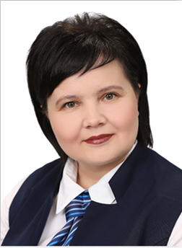
Конкурс на присуждение премий лучшим учителям Воронежской области за достижения в педагогической деятельности
Публичная презентация опыта работы Аристовой Елены Николаевны,
учителя иностранных языков
МБОУ Бобровский образовательный центр «Лидер» им. А.В. Гордеева
2024 год

Slide 2
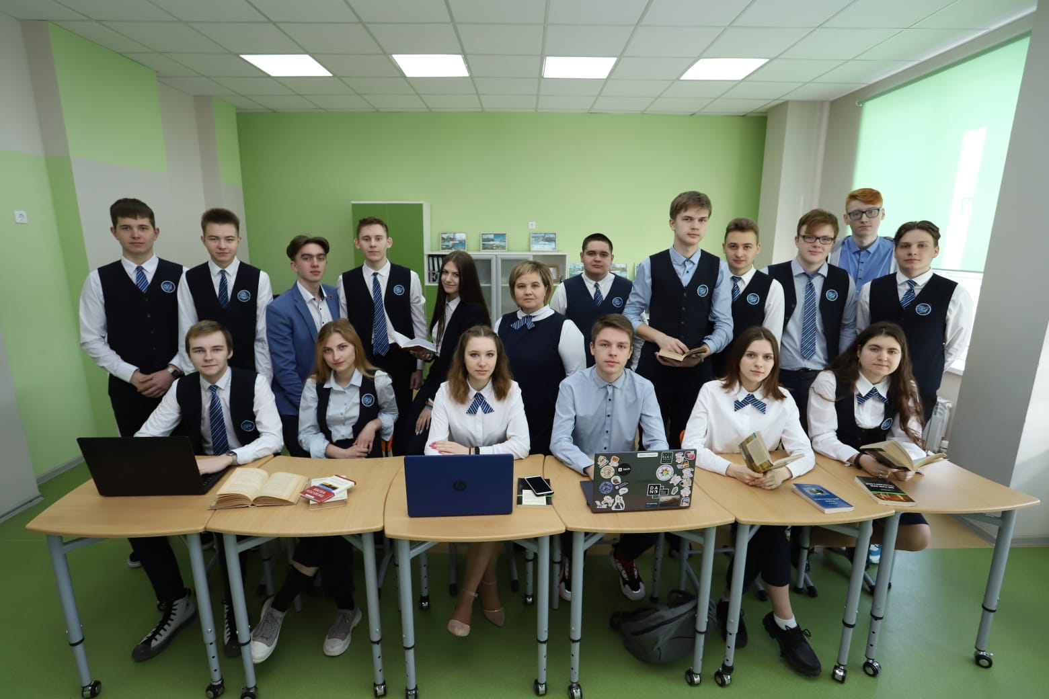
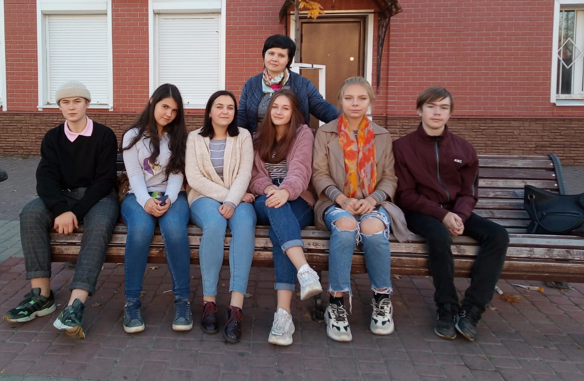
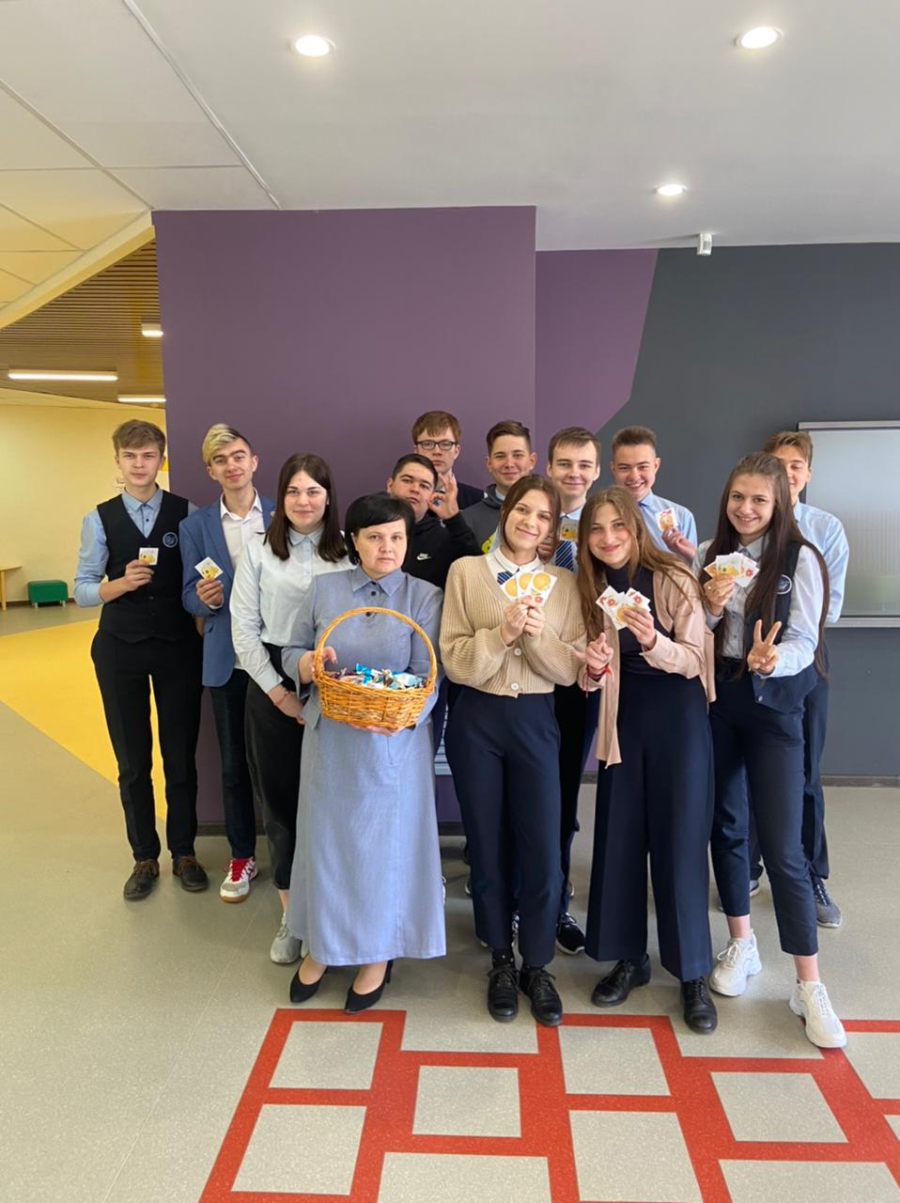
Учитель
…
много
в этом
слове

Slide 3
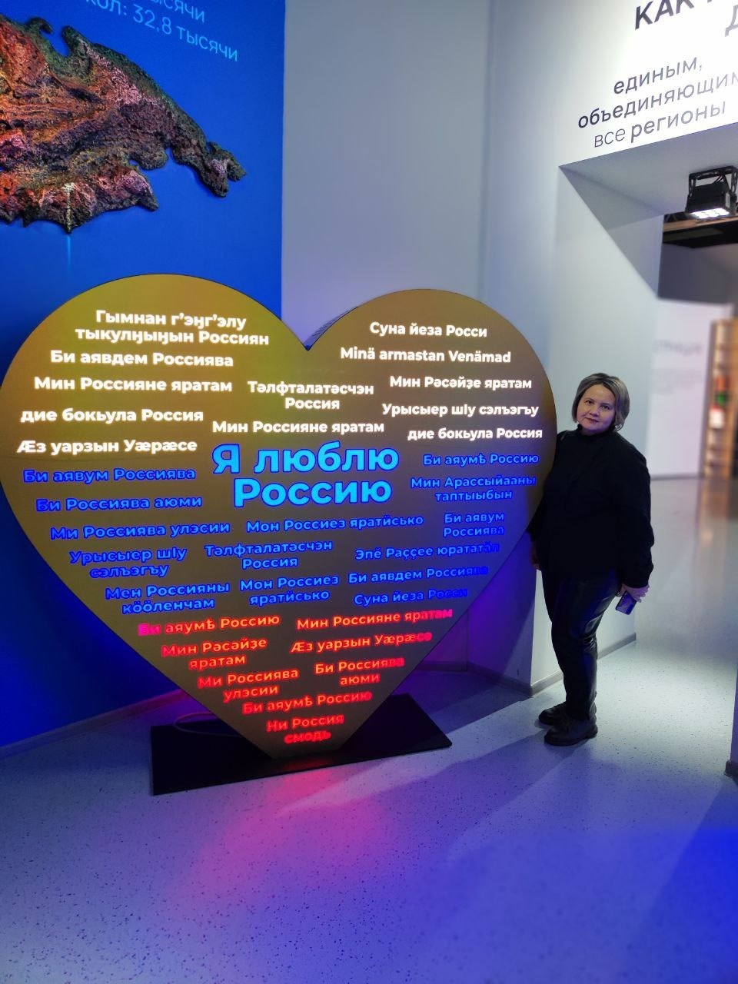
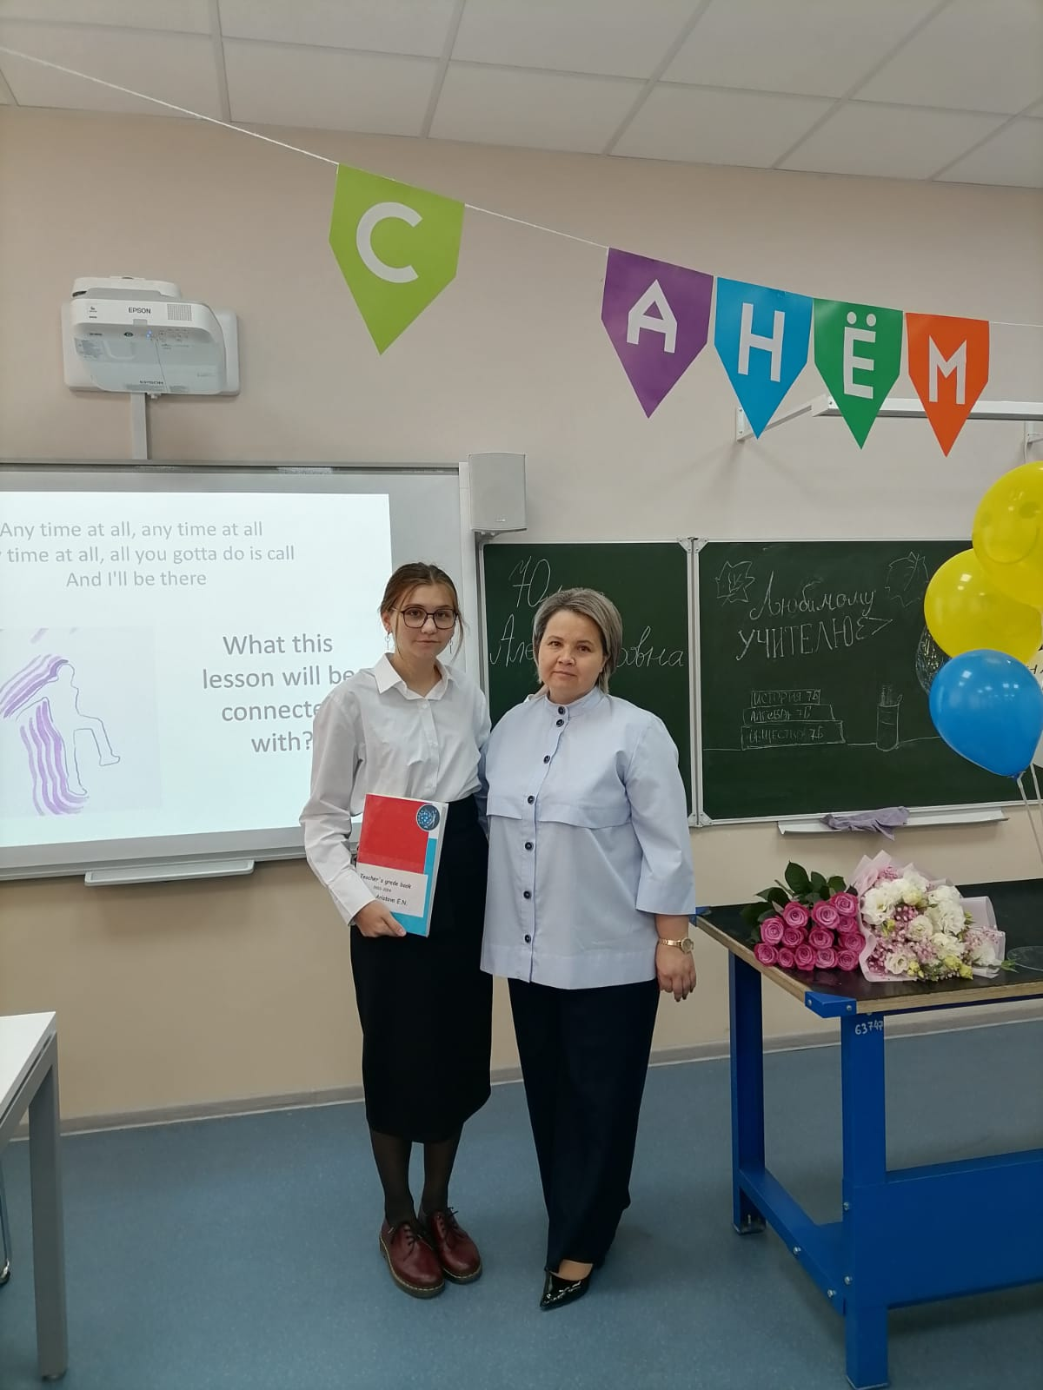
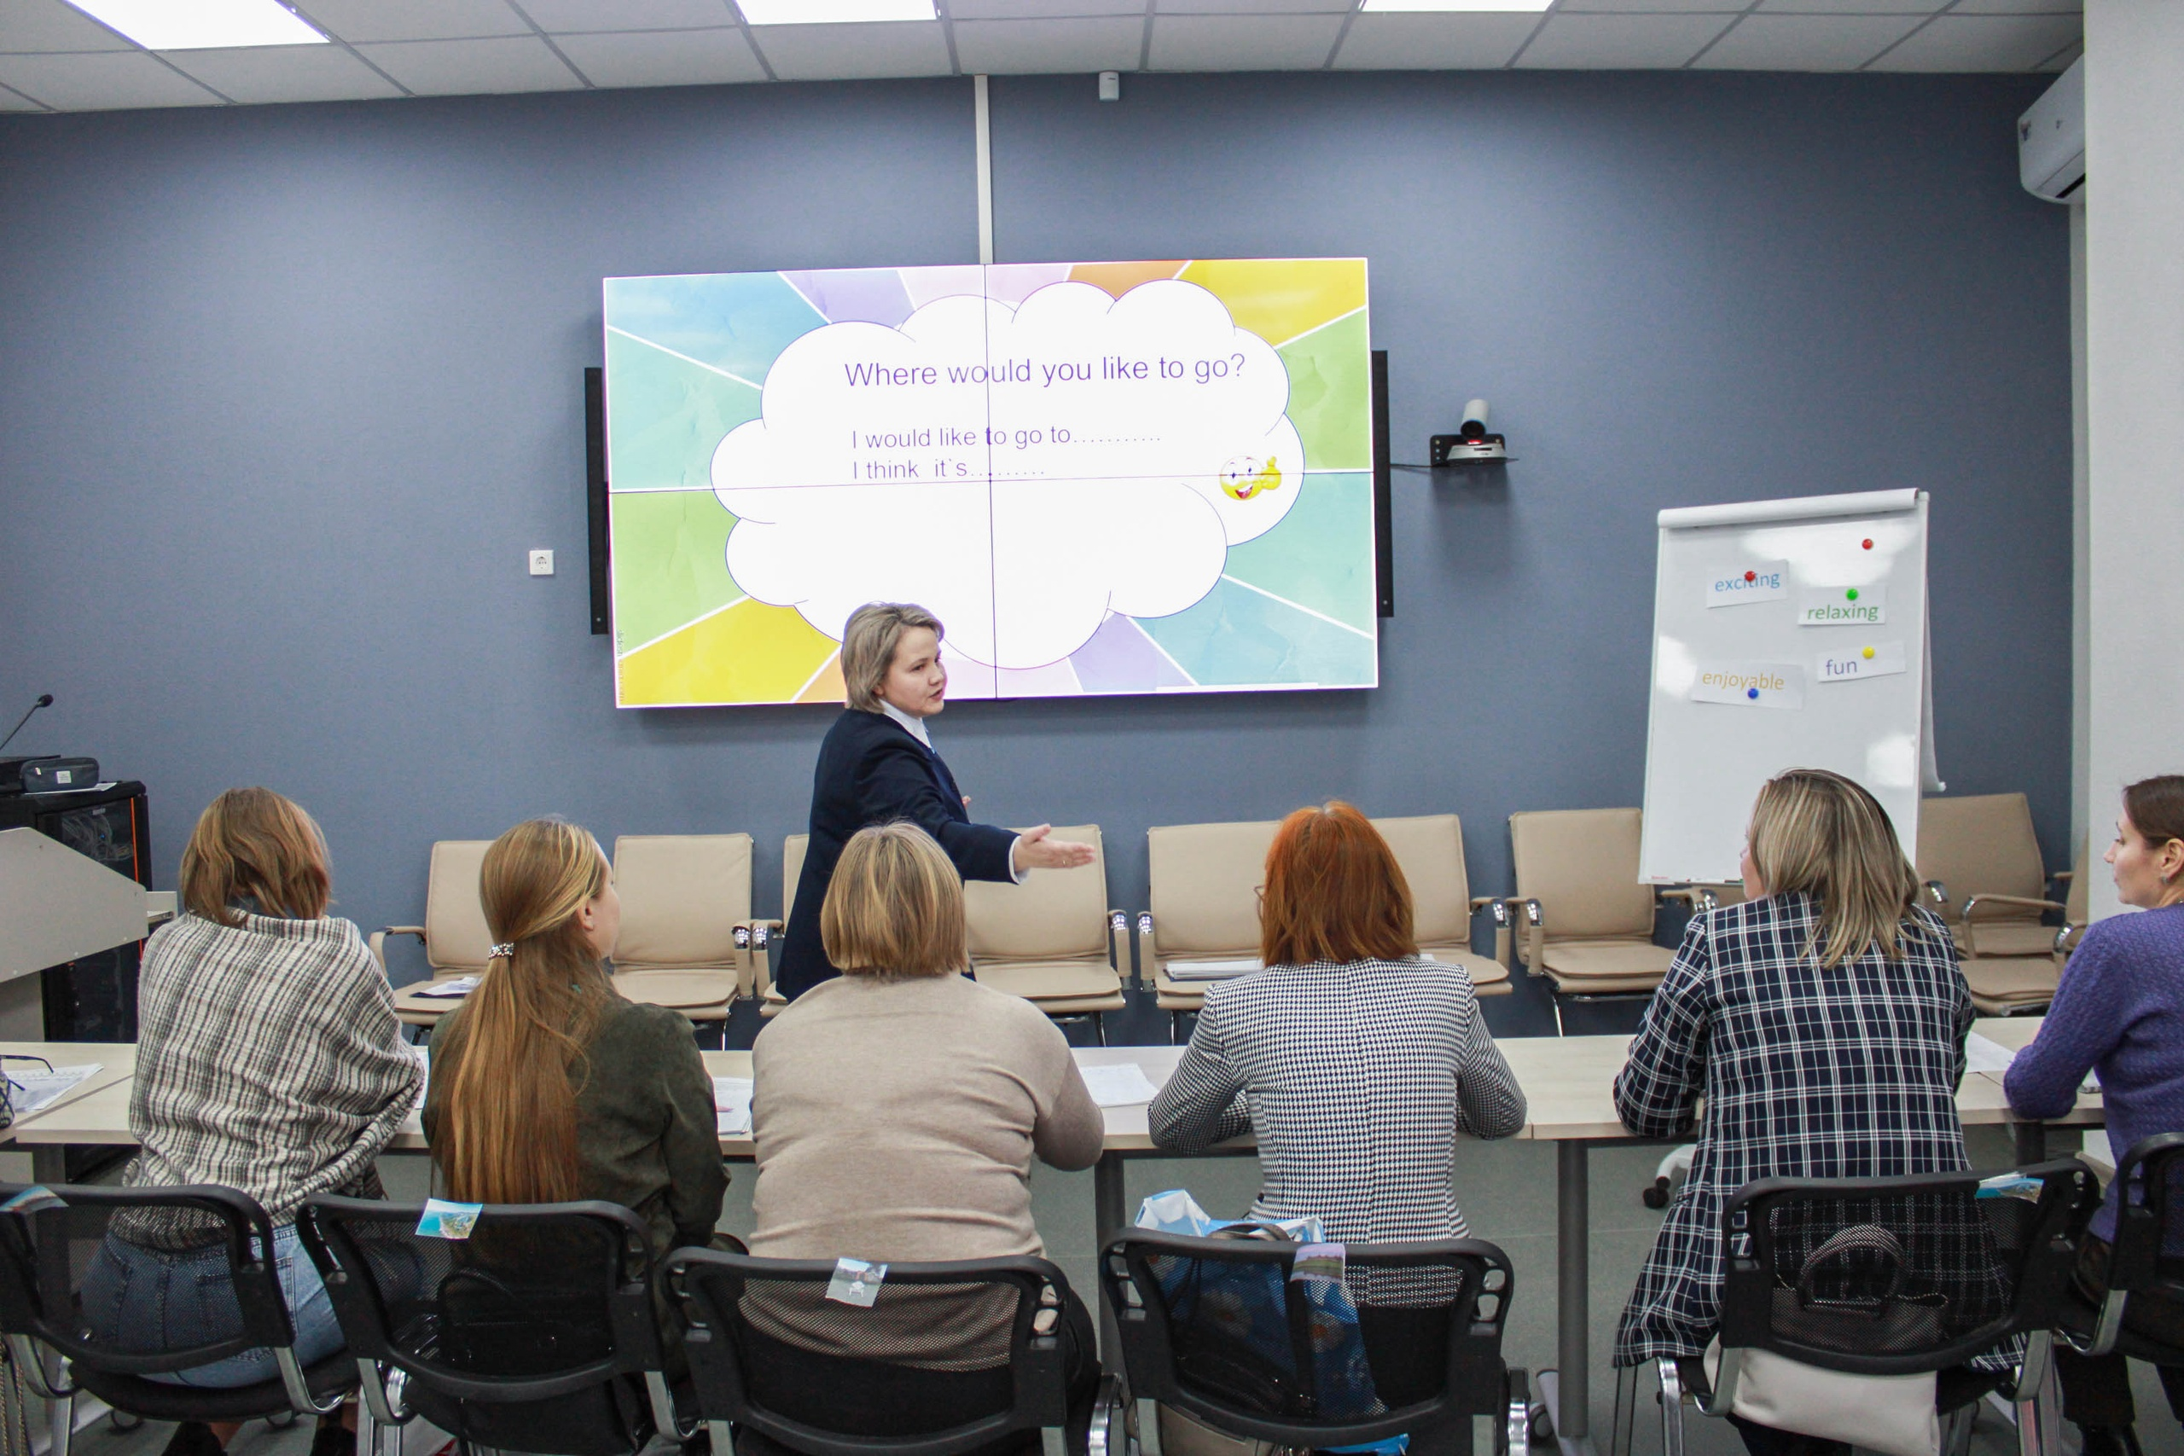
Моя педагогическая
деятельность

Slide 4
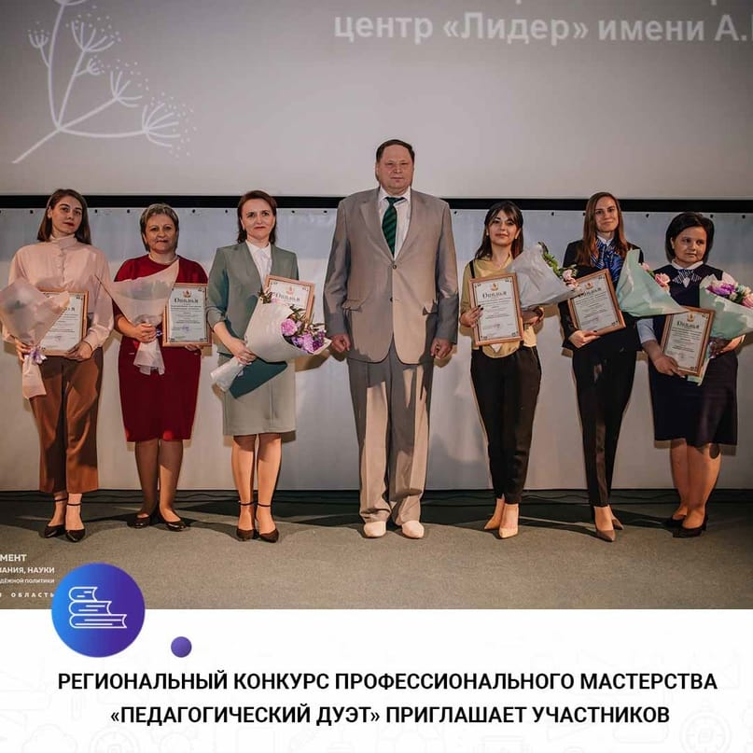
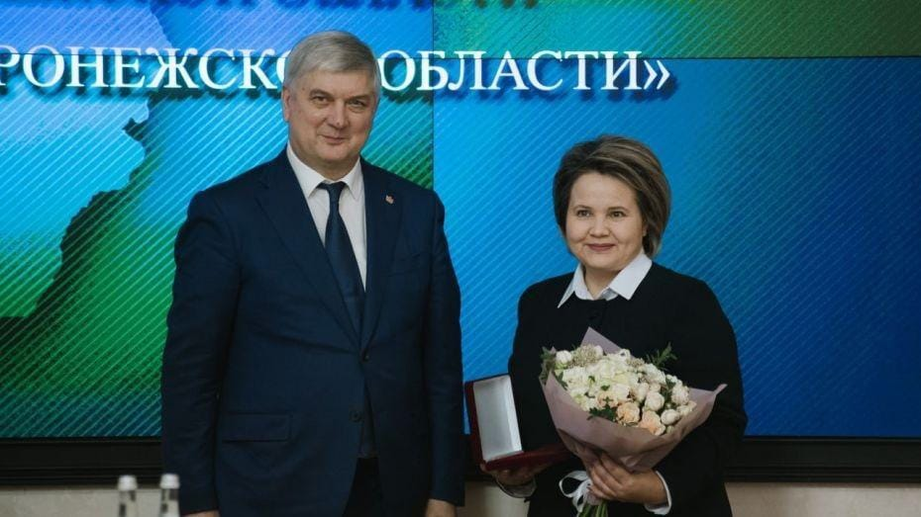
Участие в педагогических конкурсах

Slide 5
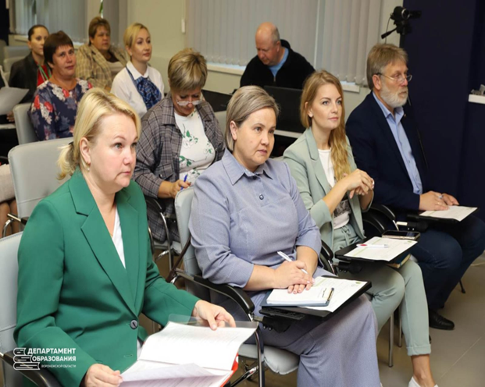
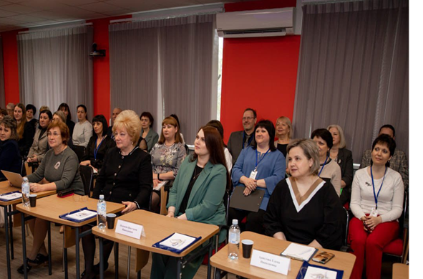
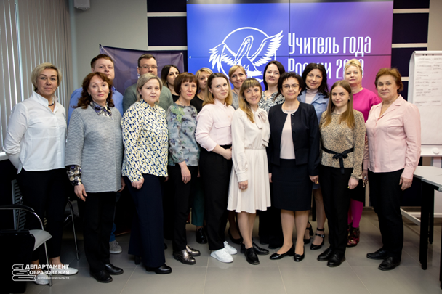
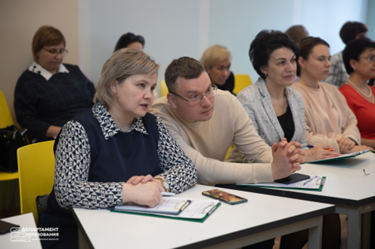
Участие в составе жюри
Региональный этап конкурса «Учитель здоровья»
Региональный конкурс «Наставник-36»
Региональный этап конкурса «Учитель года России 2023»

Slide 6
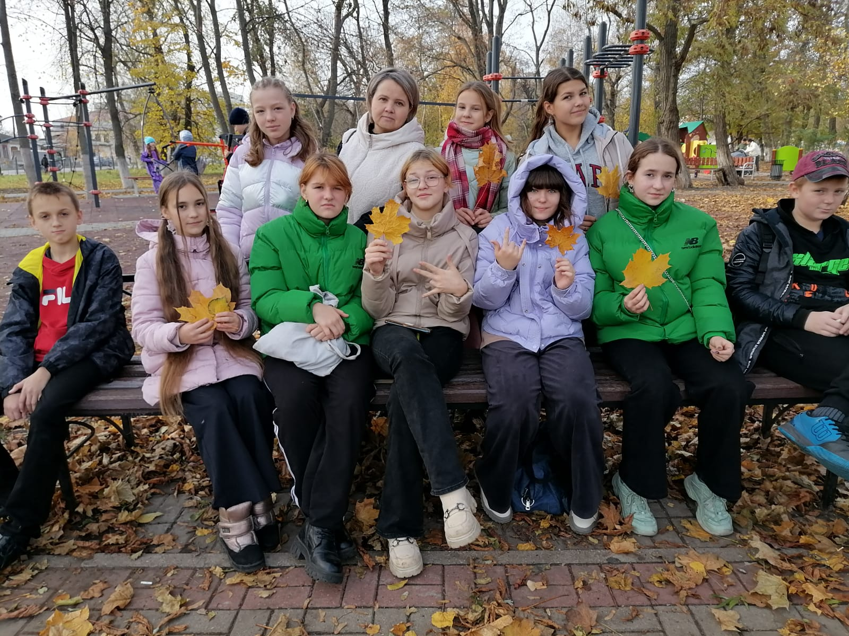
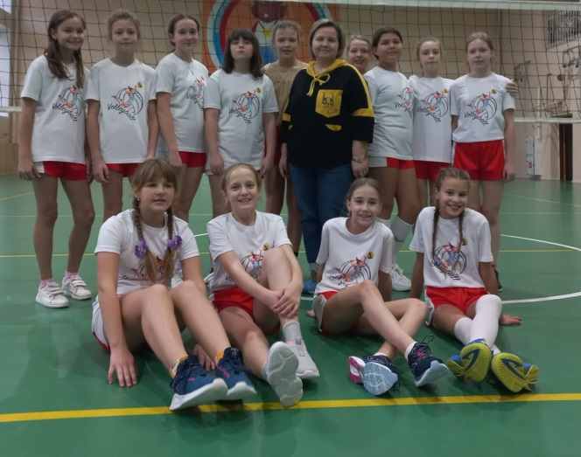
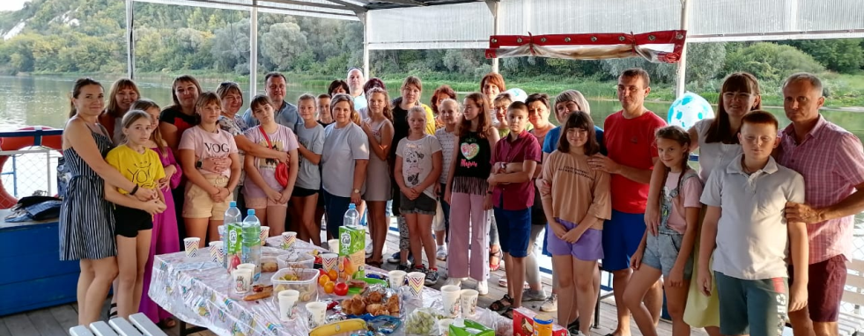
П
равильное воспитание- гармоничное развитие личности
Классный руководитель

Slide 7
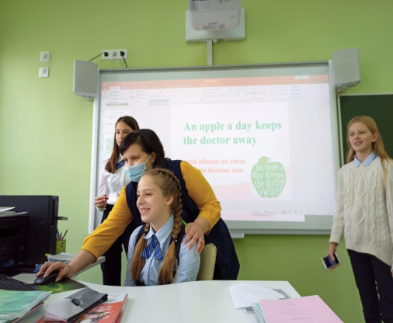
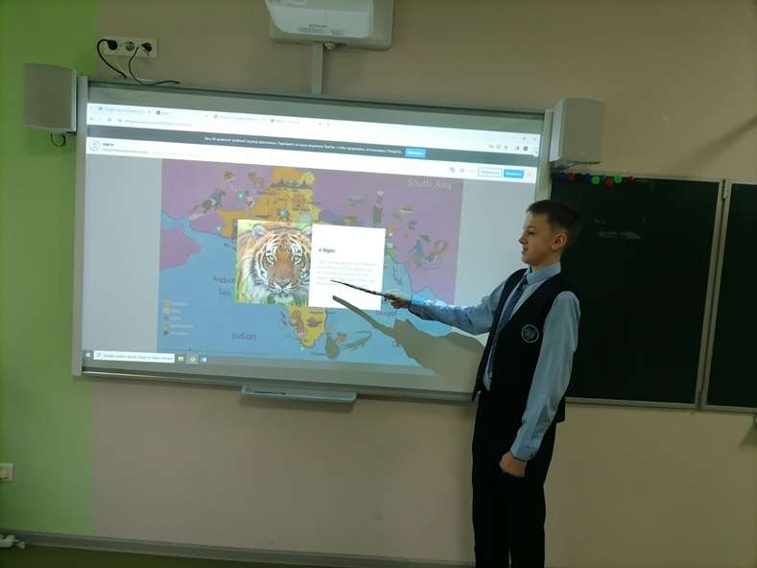
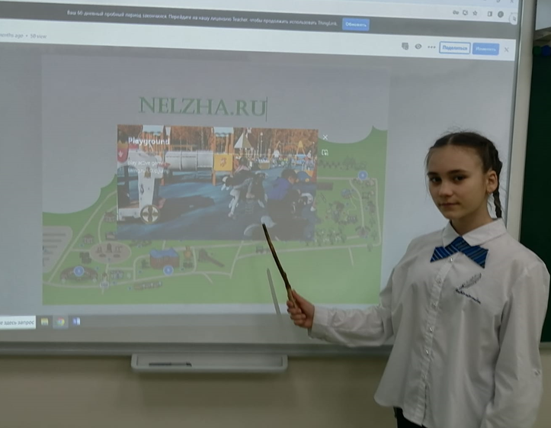
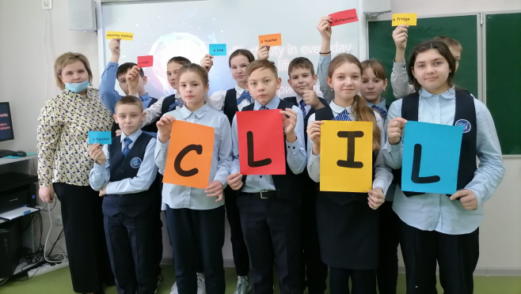
О
бучая, погружай в языковую среду
Учитель-предметник

Slide 8
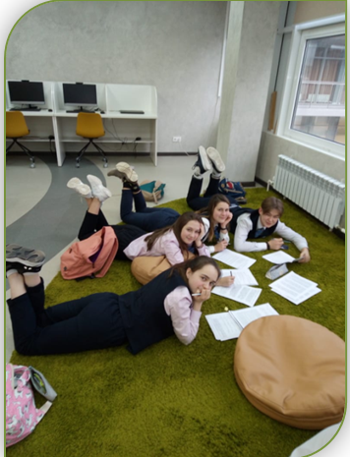
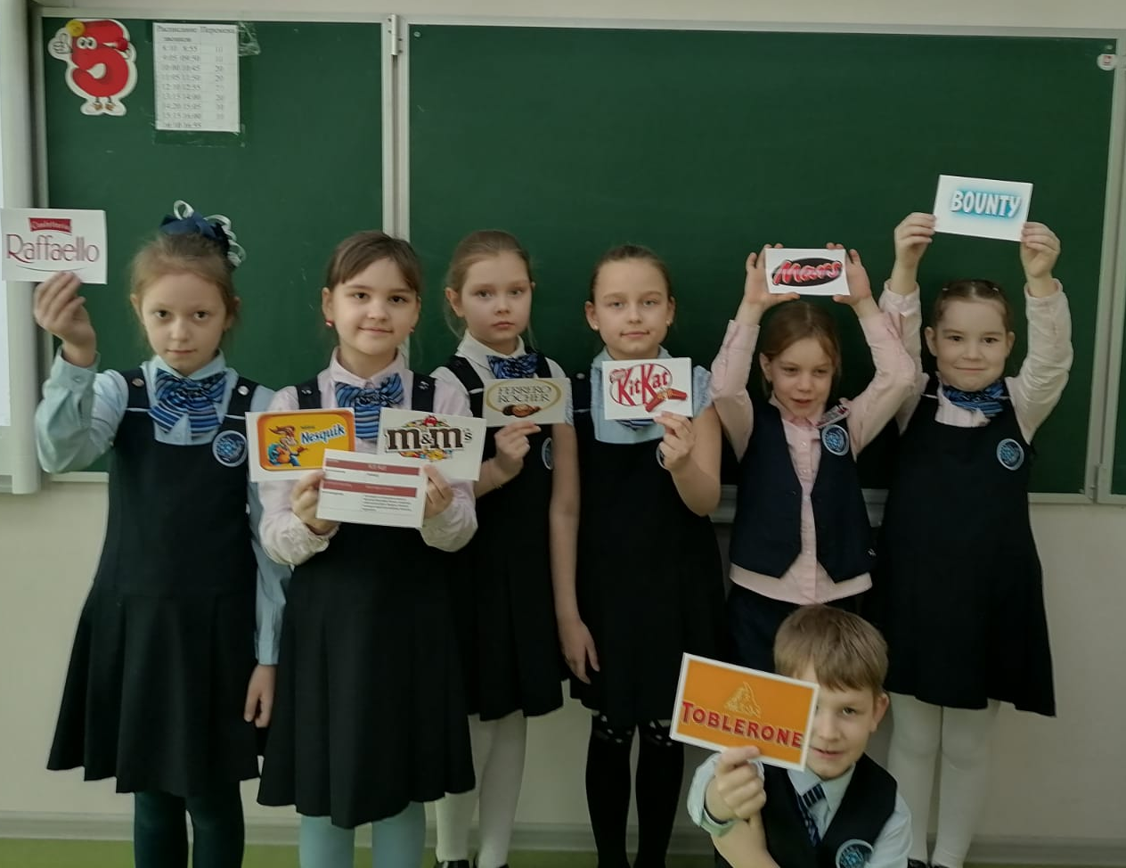
З
она психологического комфорта
доброжелательная творческая
атмосфера
учёт индивидуальных способностей
поддержание познавательного
интереса
смешанное обучение
принцип двигательной активности
Урок

Slide 9
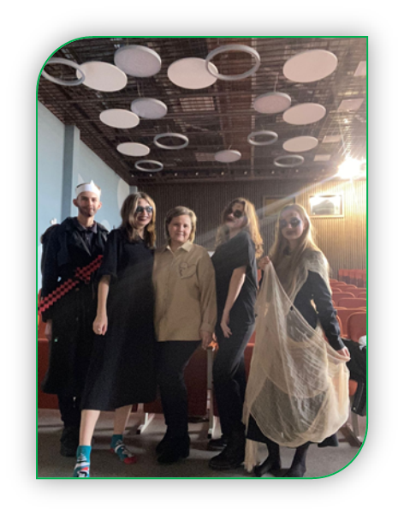
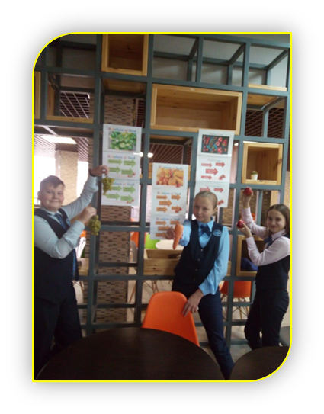
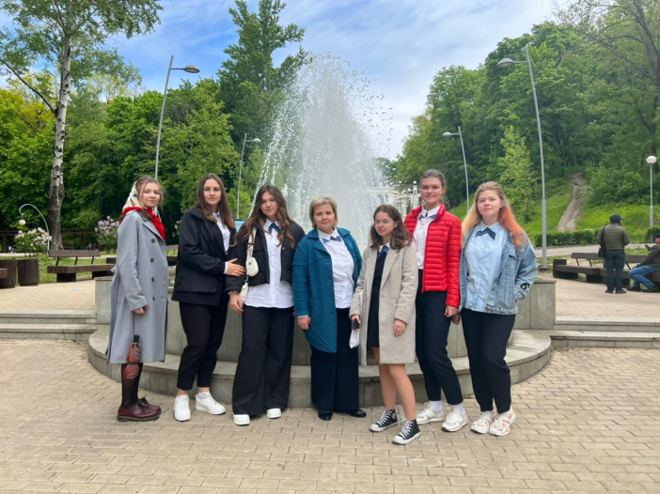
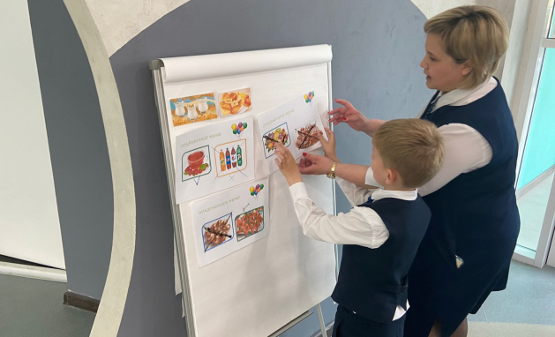
И
нтересные, функциональные, динамичные,
а главное – полезные занятия
Учитель-навигатор идей

Slide 10
Т
вори, развивай и учи
№ | Тема занятия 2 класс
Модуль 1. Моя еда- моё здоровье.
1. |  | Вводный урок. Путешествие со сказочными героями по стране ЗОЖ.
2. |  | В сказочном лесу у Винни Пуха.
3. |  | Составляем полезное меню для Винни и его друзей.
4. |  | Идеальное меню для детей. Советы мудрой Совы.
5. |  | В гостях у Кролика. Не желаешь чашку чая?
6. |  | Сюрприз для Ослика Иа в день рождения.
7. |  | Готовим праздничный обед вместе.
№ | Тема занятия 8 класс
Модуль 1. Моя еда-моё здоровье.
1. | Витаминный урок для малышей.
2. | Полезные и вредные привычки детей.
3. | Школьная столовая: «за» и «против».
4. | Традиционные блюда разных стран.
5. | Fast food в жизни современного человека
6. | Создай полезный и вкусный бутерброд.
7. | Готовим праздничный обед вместе.

Slide 11
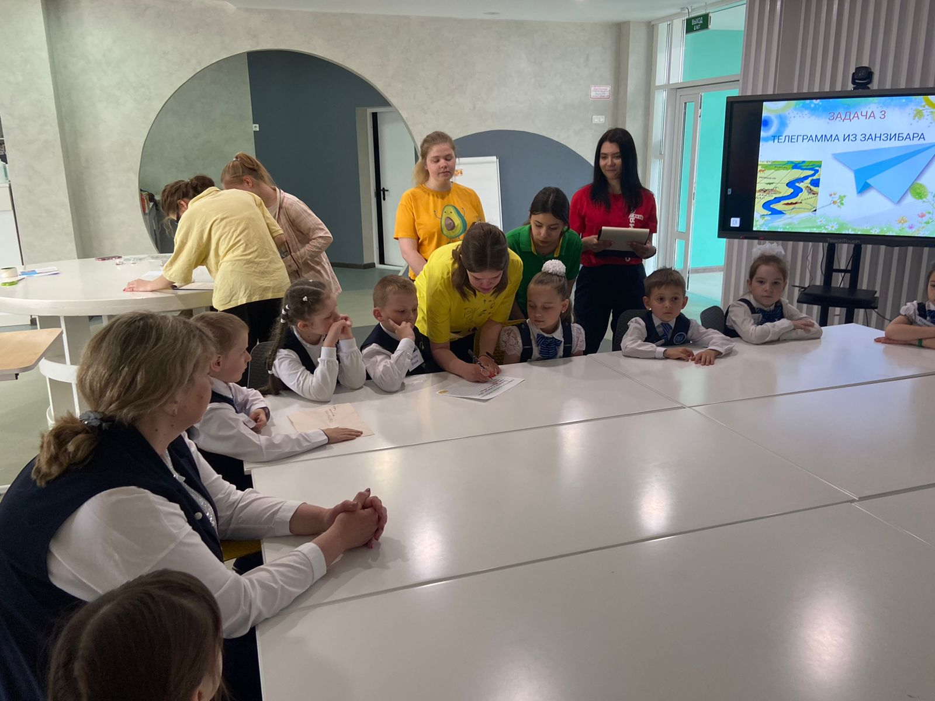
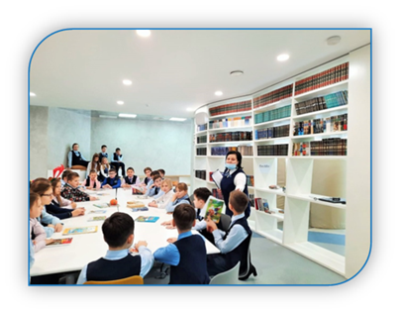
И
грай, создавай и увлекай
Образовательные события

Slide 12
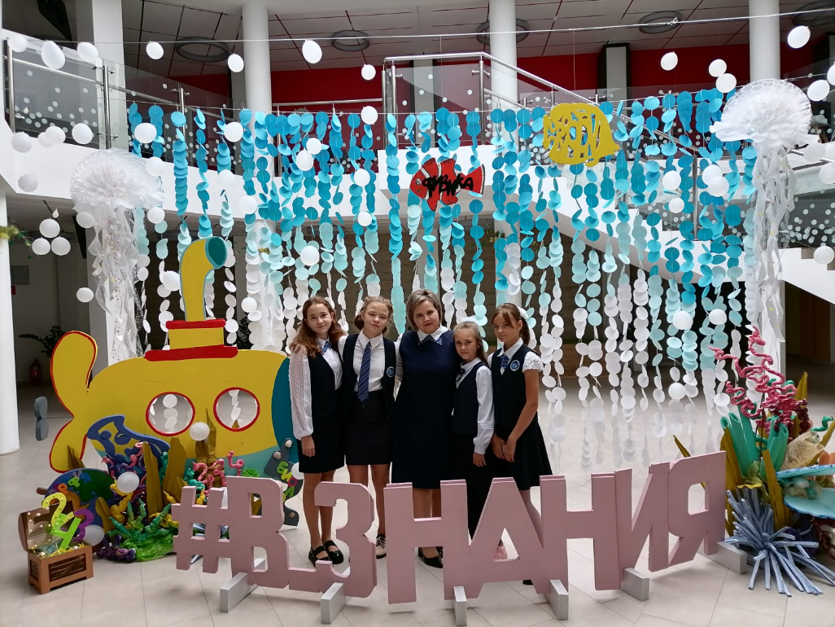
В
знания

Slide 13
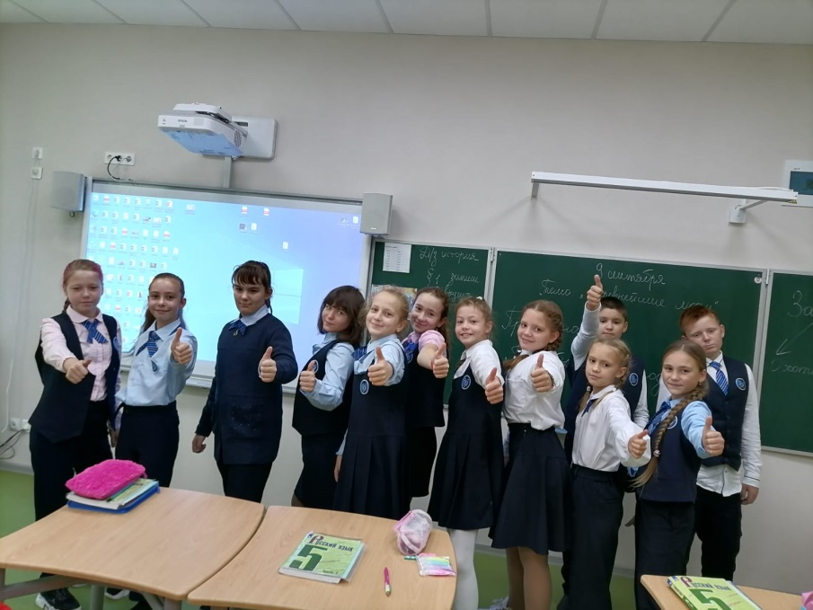
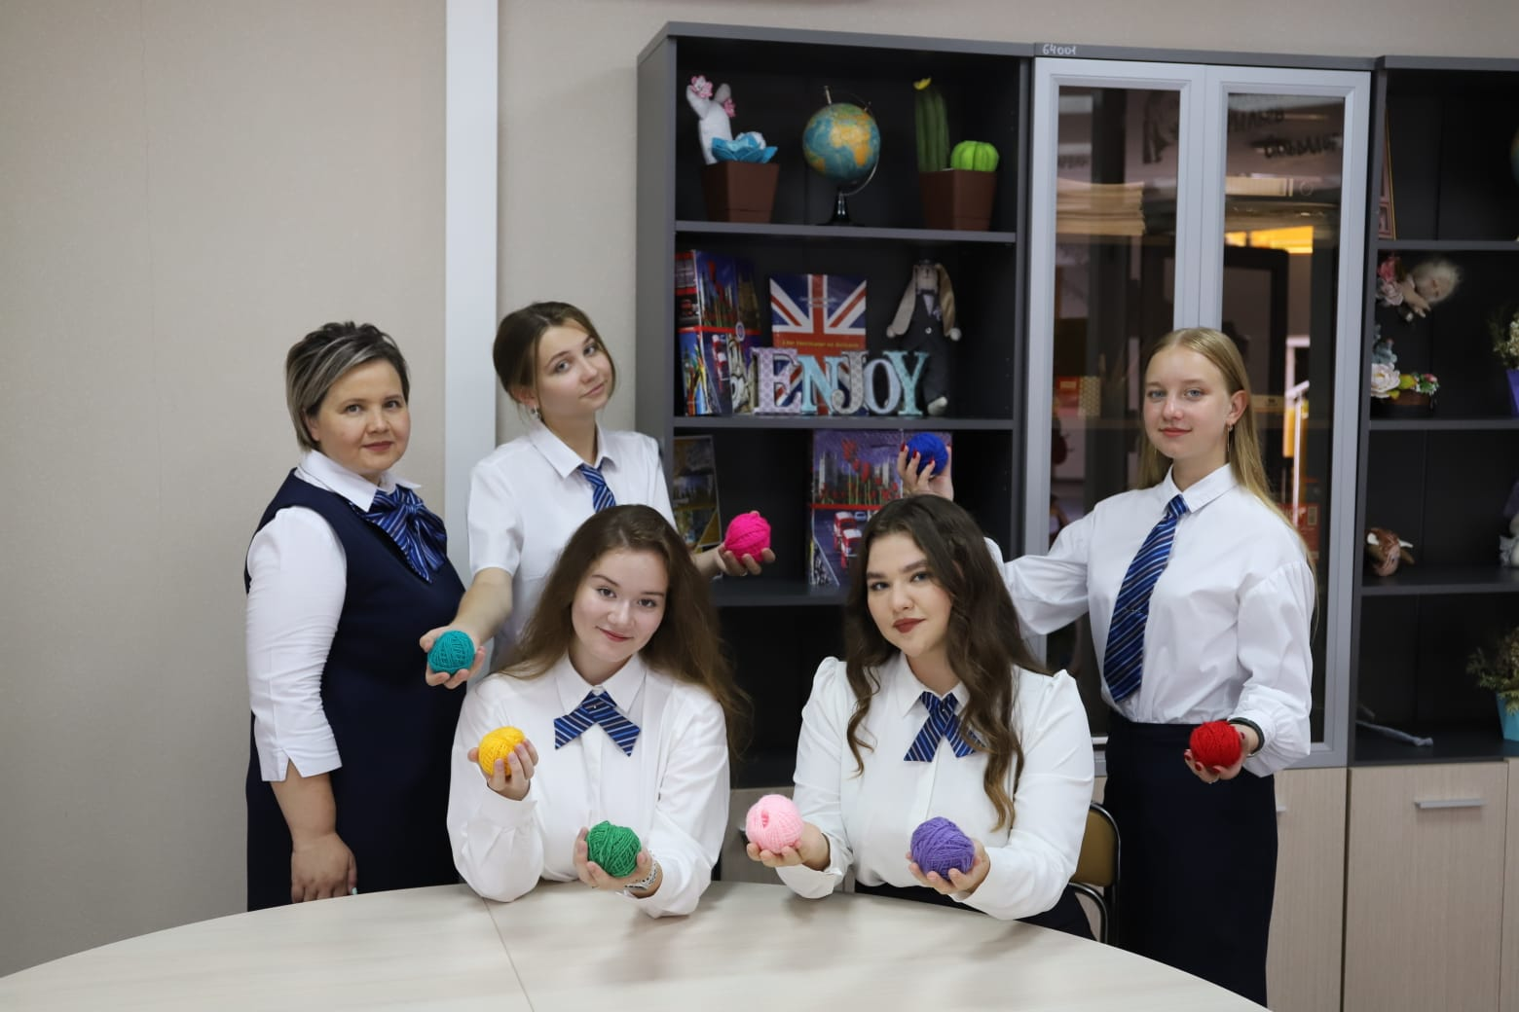
в
П
О
З
И
Т
И
забота
дружелюбие
креатив
сотрудничество
отзывчивость
доброта
уважение
любовь
терпение

